Slide 1
Steden en burgers in de Lage Landen, 1602-1700
Maarten Prak
24-25 september 2020

Slide 2
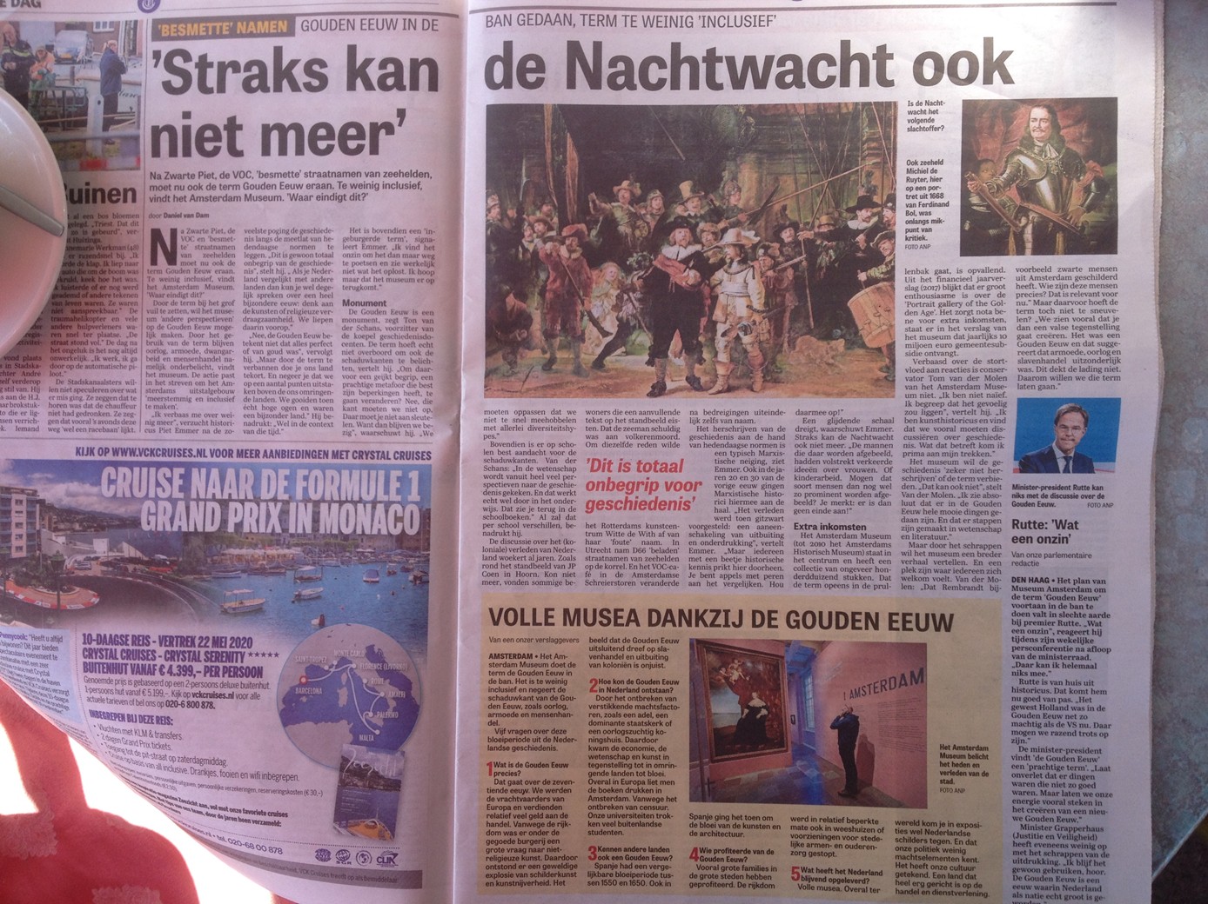
Gouden Eeuw?

Slide 3
Vaste indeling
Urbanisatie
Economische context
Staatkundige context
Stadsbestuur
Burgerlijke organisaties
Kenmerkende aspecten

Slide 4
Hollandse verstedelijking 1650
Frankrijk = 20 milj.
Parijs 430.000
Lyon 75.000
Toulouse 42.000
Bordeaux 40.000
Engeland = 5,6 milj.
Londen 400.000
Bristol 20.000
Norwich 20.000

Slide 5
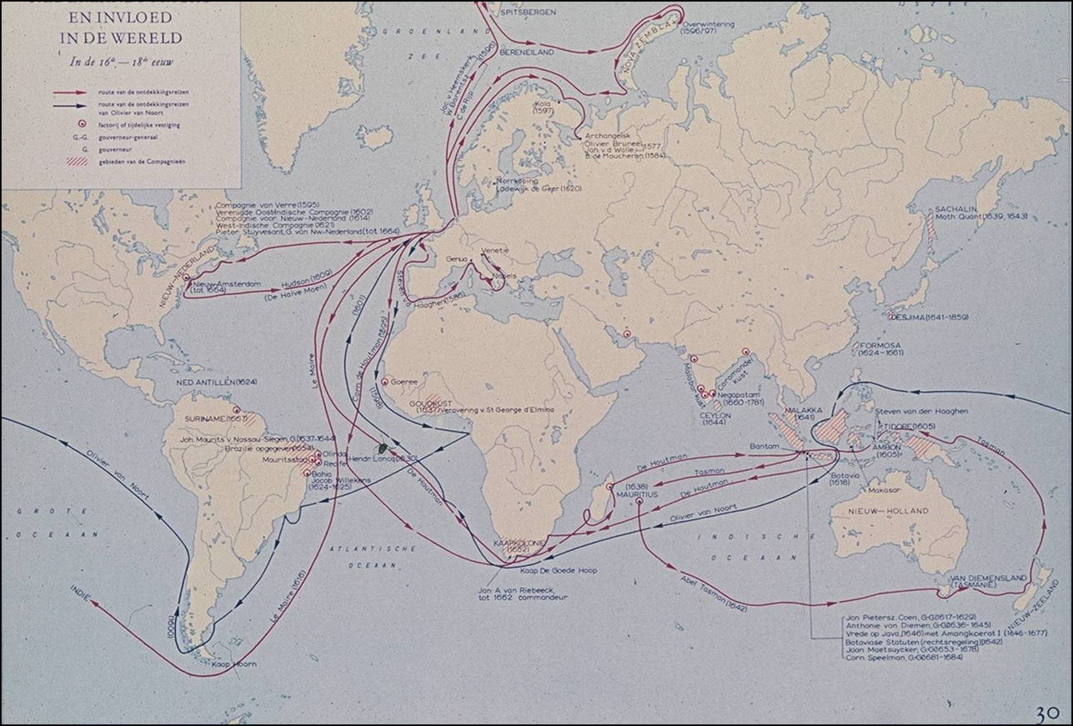
Eerste globalisering
© Meulenhoff

Slide 6
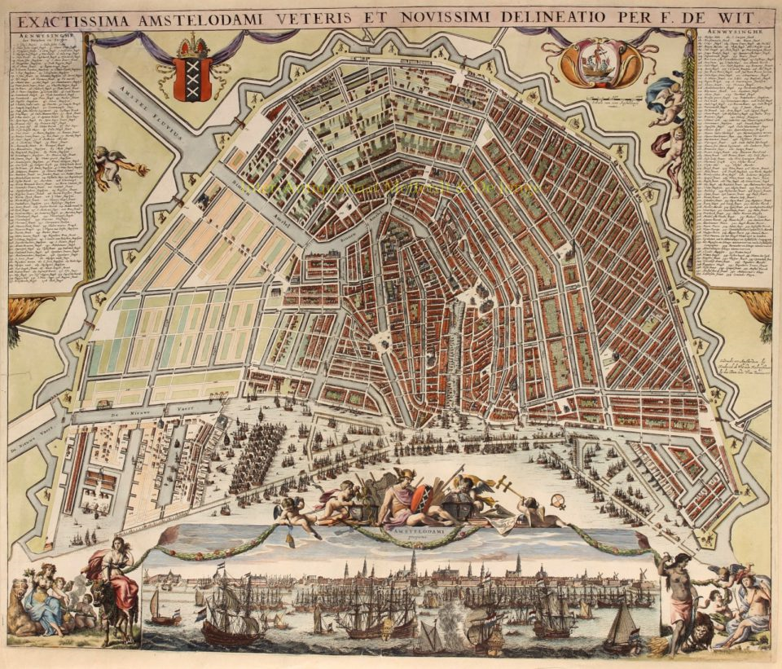
Amsterdam, na 1585, 200.000 inw
‘Moedernegotie’ met Oostzee (graan)
Wereldwijde eigen handel (specerijen)
Trafieken
Hollands achterland
© Gemeentearchief Amsterdam

Slide 7
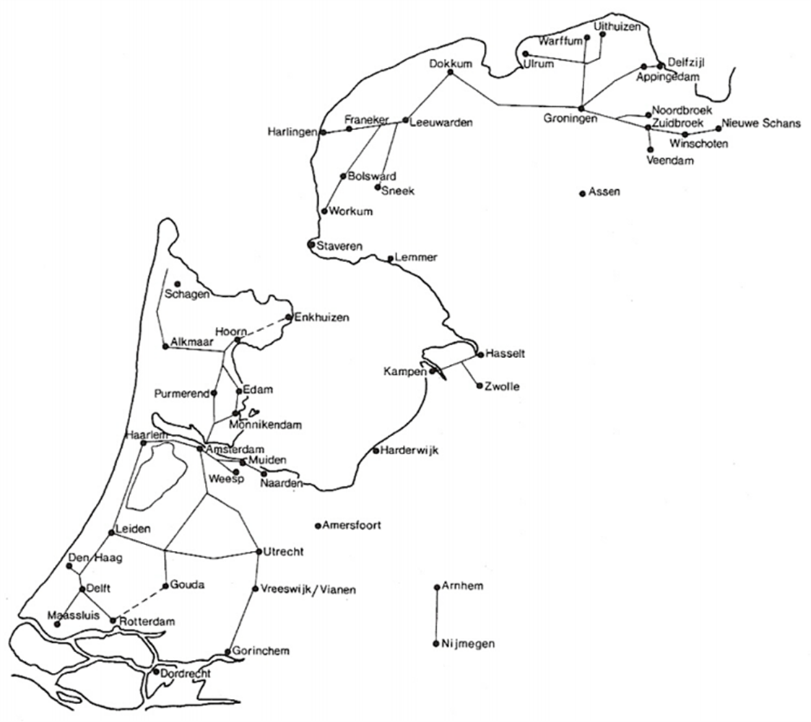
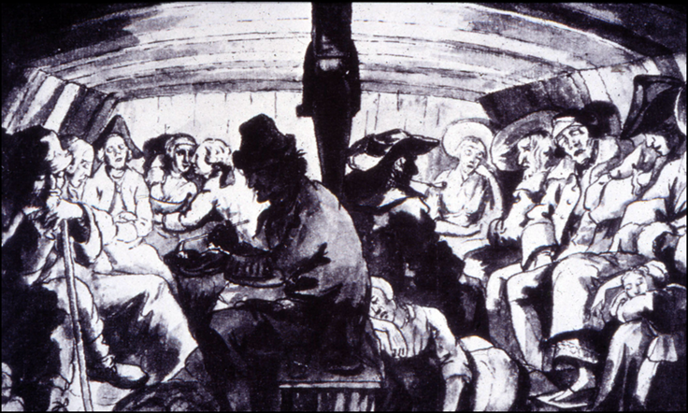
Randstad door trekvaart
© Hes, Utrecht

Slide 8
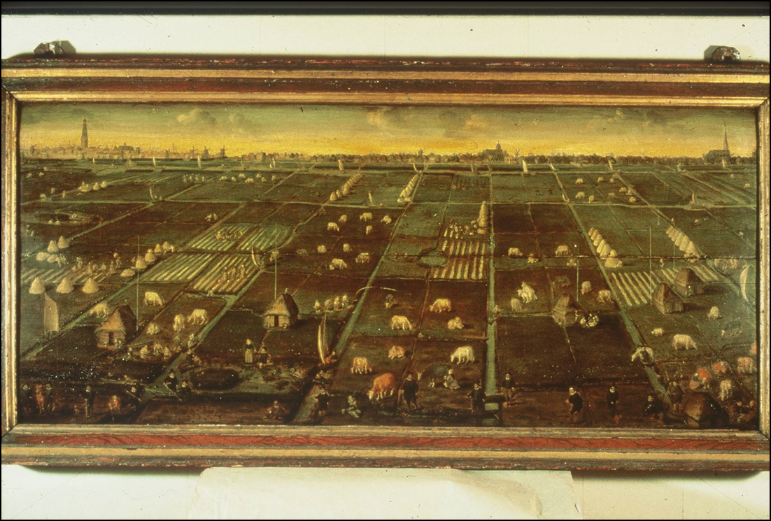
Landelijke samenleving Holland
© Gemeente Enkhuizen

Slide 9
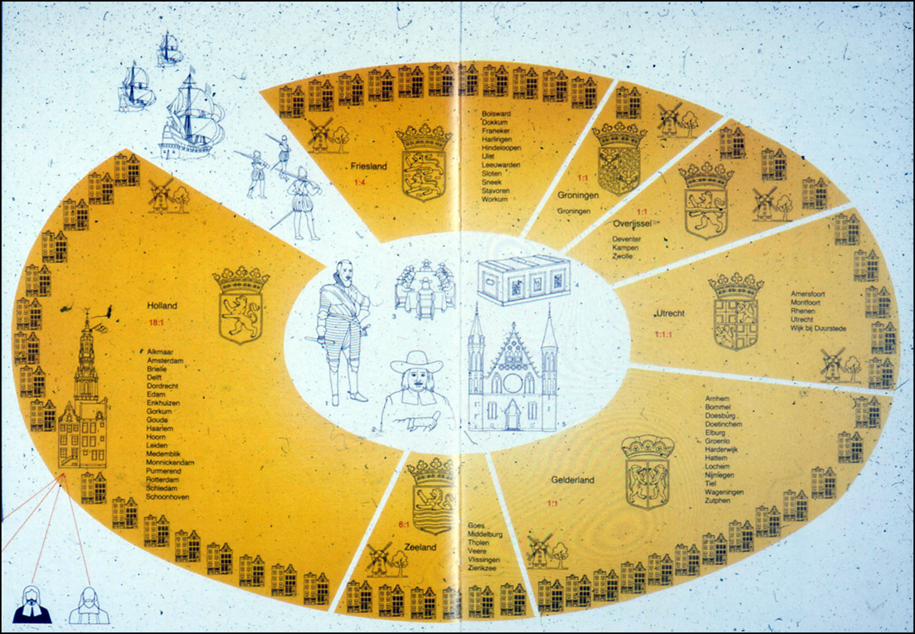
Staatsinrichting Republiek

Slide 10
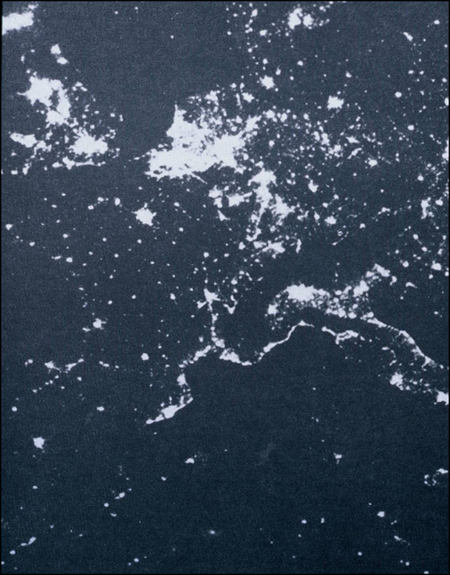
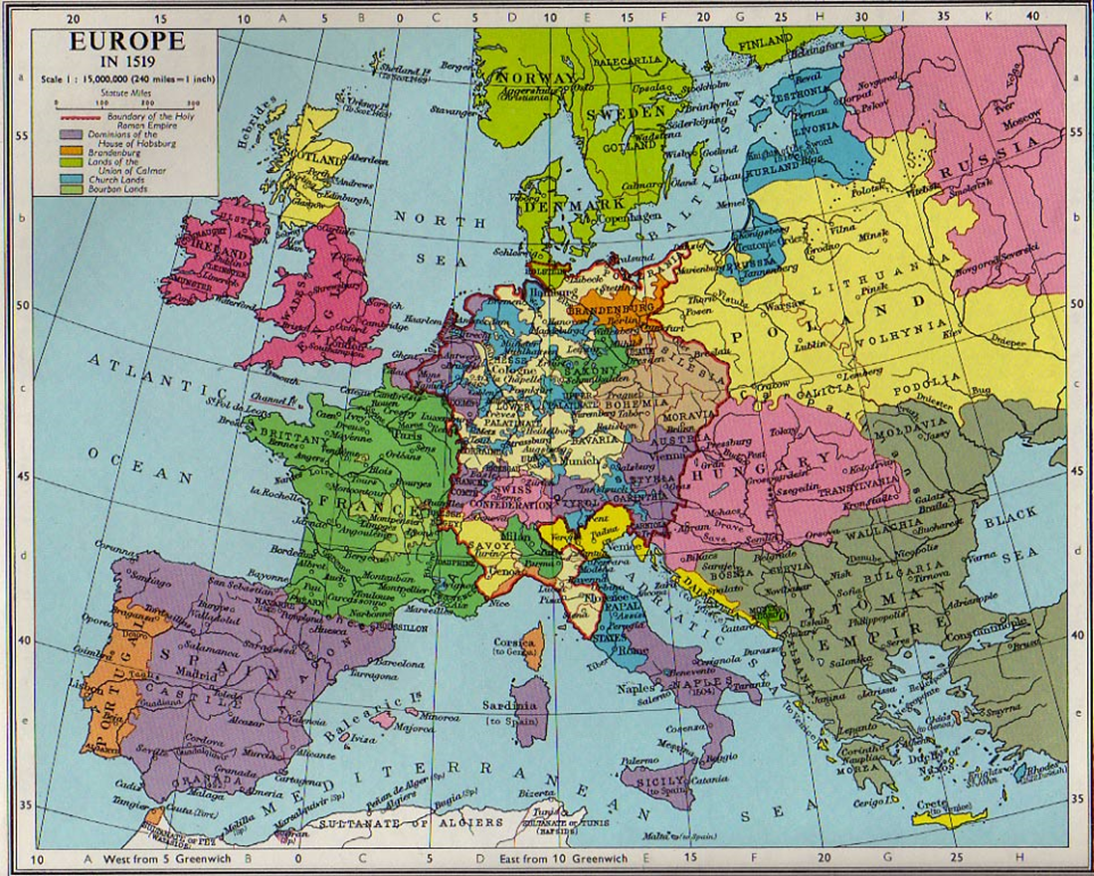
Europa’s stedelijke ruggegraat
© Getty Images
© freepages.rootsweb.com

Slide 11
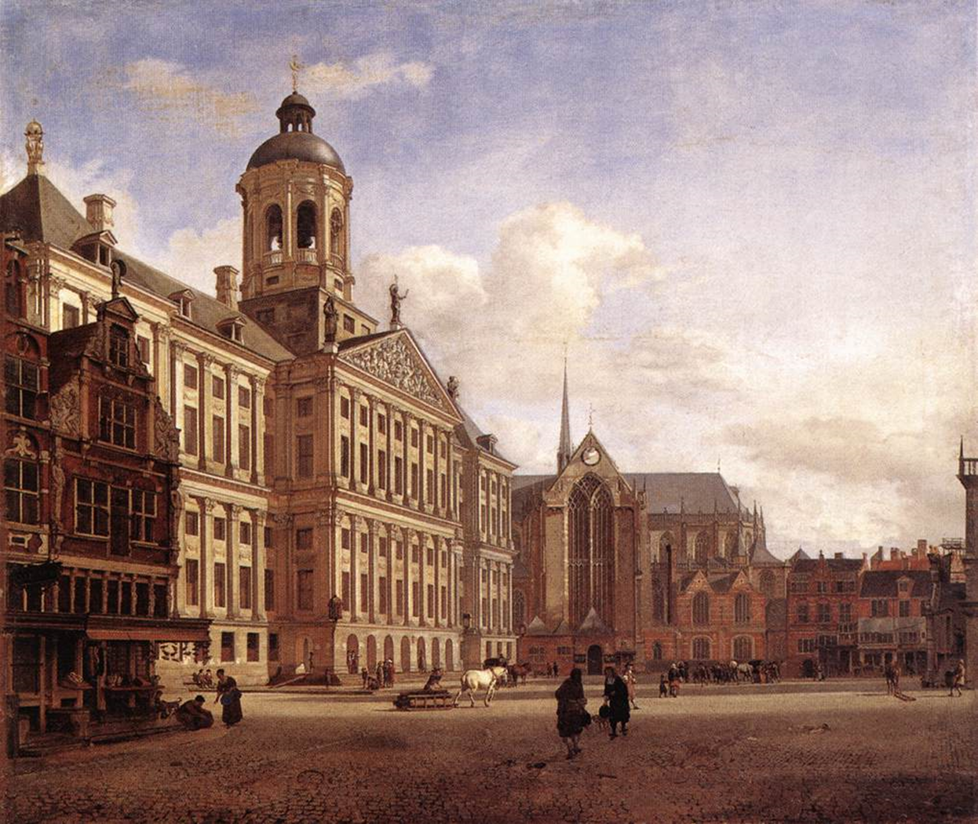
Stedelijke bestuur & landspolitiek
Delegatie Staten van Holland,VOC, WIC, Admiraliteiten
Bij toerbeurt in Staten Generaal, Raad van State
Landspolitiek = stadspolitiek (vb. Vrede met Spanje)
© Louvre, Parijs

Slide 12
Stad = kleine republiek

Slide 13
Schutterijen
Schuttersgilden
Hervorming c.1580
Dienstplicht middenklasse (“burgers”)
Eigen wapen
Officieren = regenten
© Rijksmuseum, Amsterdam

Slide 14
Schutters & burgeroproeren
Bestandstwisten
Rampjaar 1672
Plooierijen 1702vv
Pachtersoproeren 1747
Patriotten 1782-87

Slide 15
23. vorsten & Absolutisme
Frankrijk, Scandinavië = Absolutisme
Pruisen, Rusland = Absolutisme +
Engeland = parlement
Republiek = federatie
Duitsland? Italië?
© Louvre, Parijs

Slide 16
24. NL bijzonder geval?
Landelijke versus verstedelijkte regio’s
Agrarische versus commerciële economieën
Centraliserende versus verbrokkelde staatsvorming
Europees perspectief
© Arnold Platon

Slide 17
25. Handelskapitalisme
Eerste globalisering = handelsnetwerk
Dominantie van NL’se Republiek
Opbrengst: in NL meer welvaart
Prijs: slavernij, uitbuiting
© private collection

